Slide 1
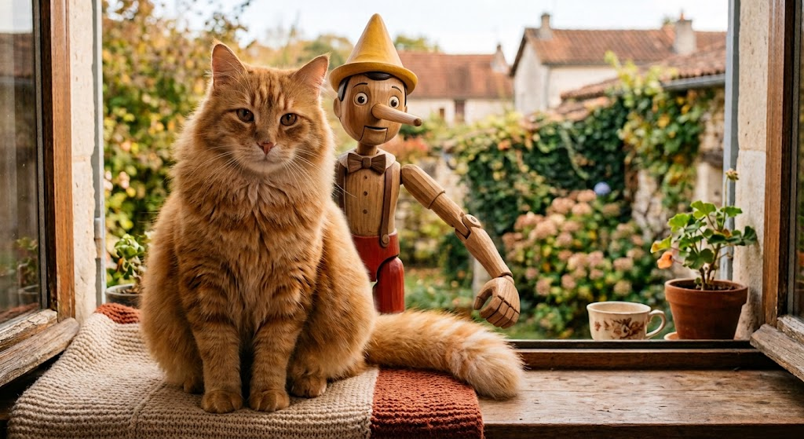
Mistral est-il vraiment open source ?
Décortiquer le continuum d'ouverture en IA
Notes:
Durée : 0s
Timing de fin de la slide : 0:00
---
Sur la slide : Photo chat + Pinocchio en fond, titre et sous-titre en dessous
---
• Slide de garde
• Oral démarre direct sur l'agenda
---
Mots-clés : titre, Pinocchio, mensonge

Slide 2
Agenda
📚 Bloc 1 : Logiciel libre et standards ouverts
🤖 Bloc 2 : Le continuum d'ouverture en IA
⚖️ Bloc 3 : Réglementaire + frugalité
🔧 Bloc 4 : Ollama, conclusion et twist final
Notes:
Durée : 15s
Timing de fin de la slide : 0:15
---
Sur la slide : Titre « Agenda » + 4 bullets avec emoji (un par bloc)
---
• 4 blocs à annoncer
• Emojis suffisent, pas de détail à lire
---
Mots-clés : agenda, 4 blocs, sommaire

Slide 3
Bloc 1 — Logiciel libre et standards ouverts
Pour comprendre « open source » en IA, il faut d'abord comprendre le logiciel libre traditionnel
Trois concepts clés : libertés, standards, interopérabilité
Notes:
Durée : 20s
Timing de fin de la slide : 0:35
---
Sur la slide : Titre du bloc 1 + 2 bullets (comprendre le logiciel libre d'abord, 3 concepts clés)
---
• Transition orale
• Comprimée : dire vite sans perdre l'auditoire
---
Mots-clés : transition, logiciel libre

Slide 4
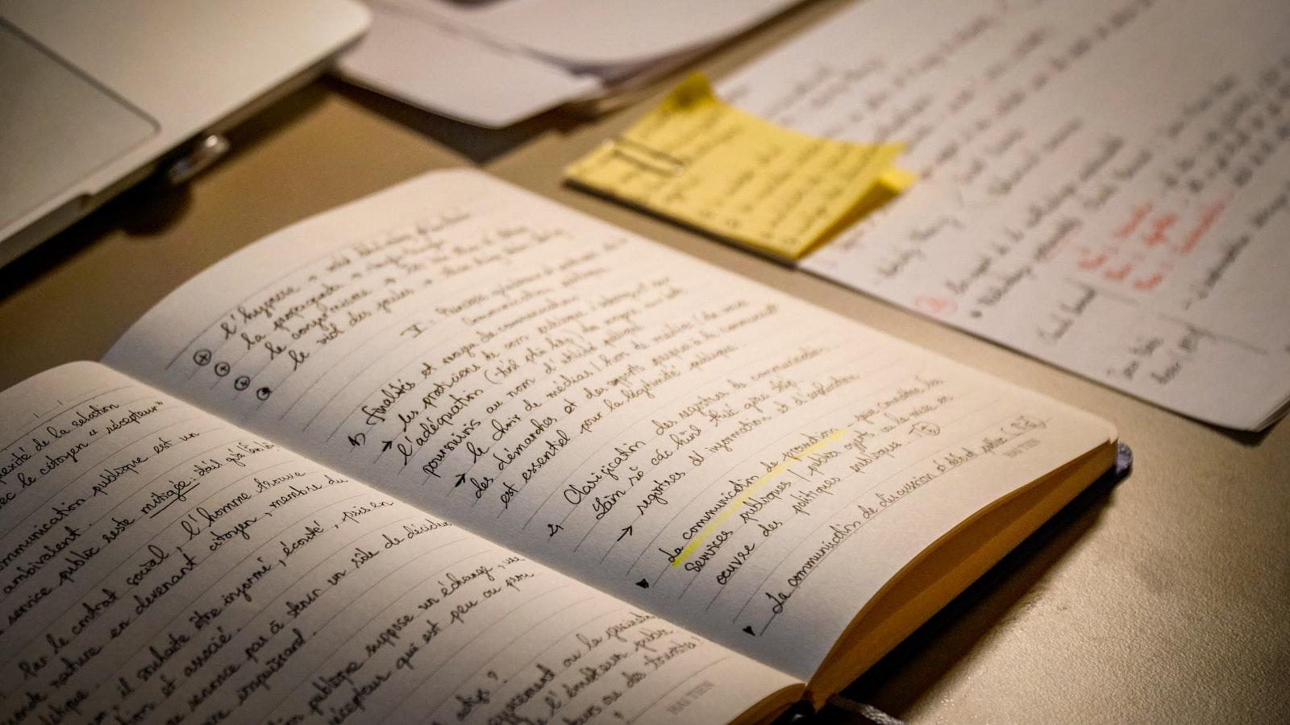
Les 4 libertés (FSF, Richard Stallman)
Liberté 0 : Utiliser
Liberté 1 : Étudier et modifier
Liberté 2 : Redistribuer
Liberté 3 : Redistribuer modifiée
Notes:
Durée : 45s
Timing de fin de la slide : 1:20
---
Sur la slide : 4 bullets (les 4 libertés) à gauche, photo d'un carnet de recette à droite
---
• Analogie : recette de cuisine
• Modifier + partager, pas juste utiliser
---
Mots-clés : 4 libertés, FSF, Stallman, recette

Slide 5
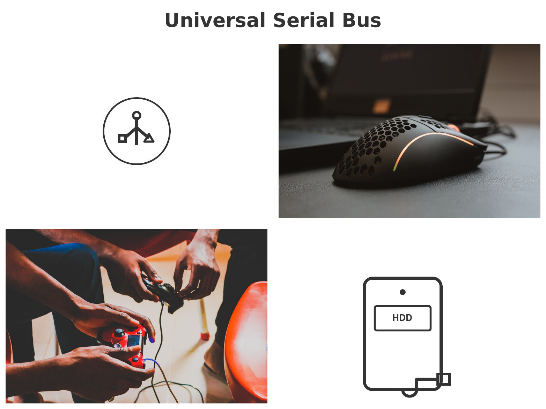
Standards ouverts ≠ Logiciel libre
Un standard ouvert = une spécification commune que tout le monde peut respecter
USB, TCP/IP, HTTP, HTML
Notes:
Durée : 30s
Timing de fin de la slide : 1:50
---
Sur la slide : 2 bullets (définition standard ouvert + exemples) en haut, patchwork USB (sigle, souris, manettes, disque dur) en dessous
---
• Analogie USB : même standard, matériel différent
• Liberté d'interagir/changer de prestataire, pas de modifier le code
---
Mots-clés : USB, standard ouvert, interopérabilité

Slide 6
Maintenant, appliquons ça à l'IA…
Maintenant qu'on a ces concepts clés…
La question : « Comment appliquer ça à l'IA ? »
Parce qu'un modèle d'IA n'est pas qu'un programme
Notes:
Durée : 20s
Timing de fin de la slide : 2:10
---
Sur la slide : Titre + 3 bullets (transition logiciel → IA)
---
• Transition vers IA
• Comprimée
---
Mots-clés : transition, IA

Slide 7
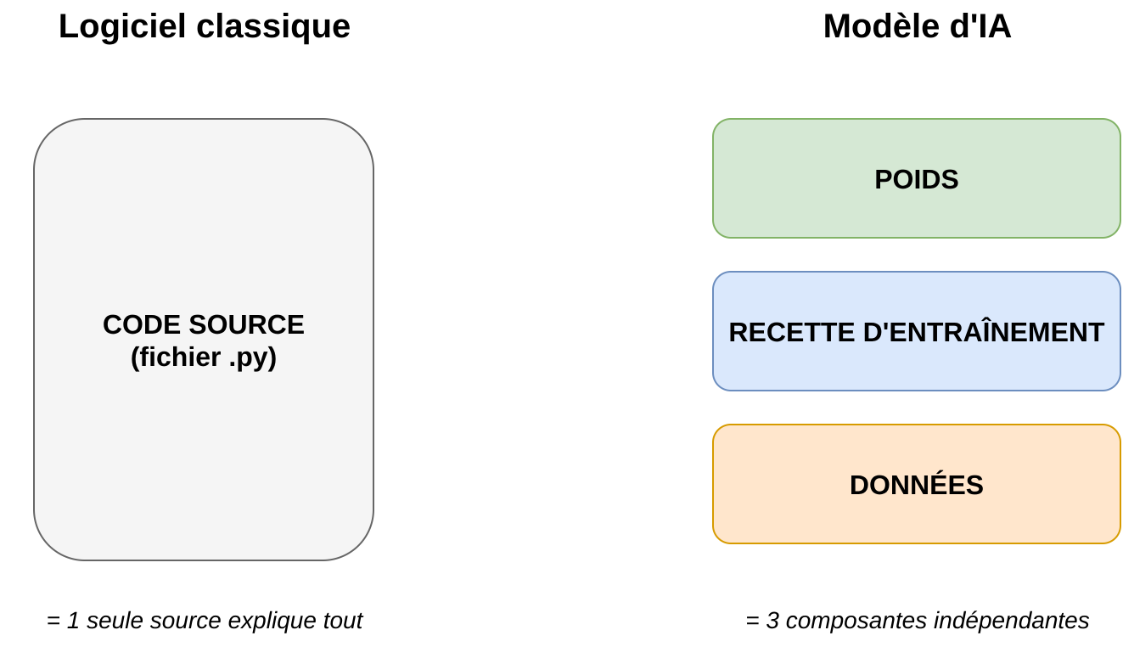
Un modèle d'IA ≠ Un programme classique
Logiciel : le code source explique tout
IA : son comportement vient de 3 composantes indépendantes
→ Poids (paramètres appris)
→ Recette d'entraînement (code + hyperparamètres)
→ Données (le matériau brut)
Notes:
Durée : 40s
Timing de fin de la slide : 2:50
---
Sur la slide : 5 bullets (logiciel vs IA, 3 composantes) en haut, schéma code Python vs 3 boîtes en dessous
---
• Pivot conceptuel du bloc 2
• Code Python (1 truc) vs 3 boîtes (poids/recette/données)
---
Mots-clés : 3 composantes, pivot, code source

Slide 8
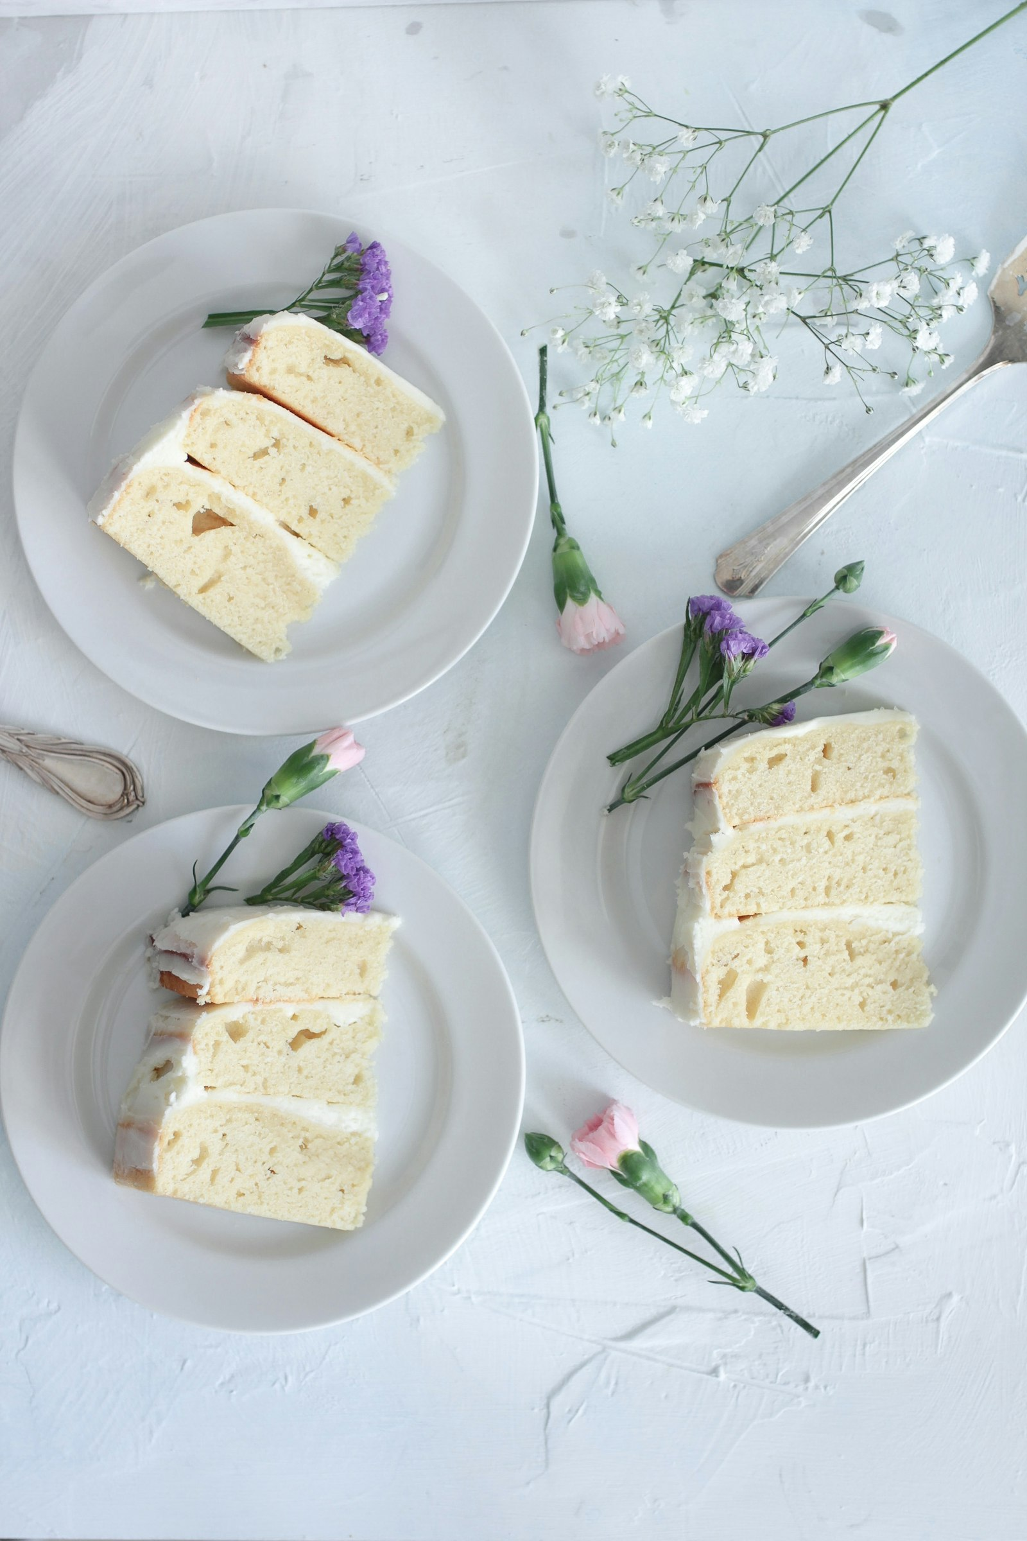
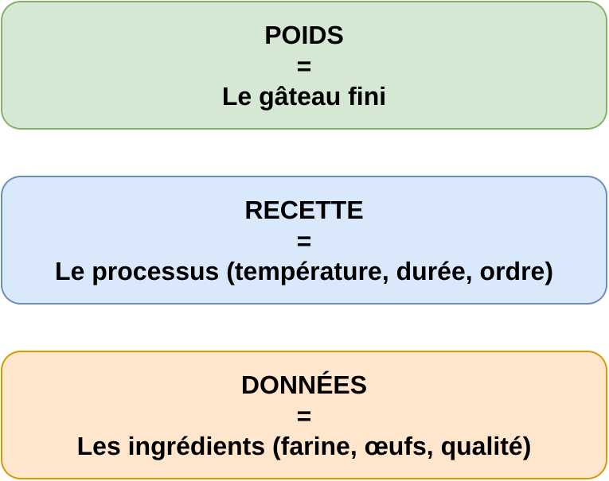
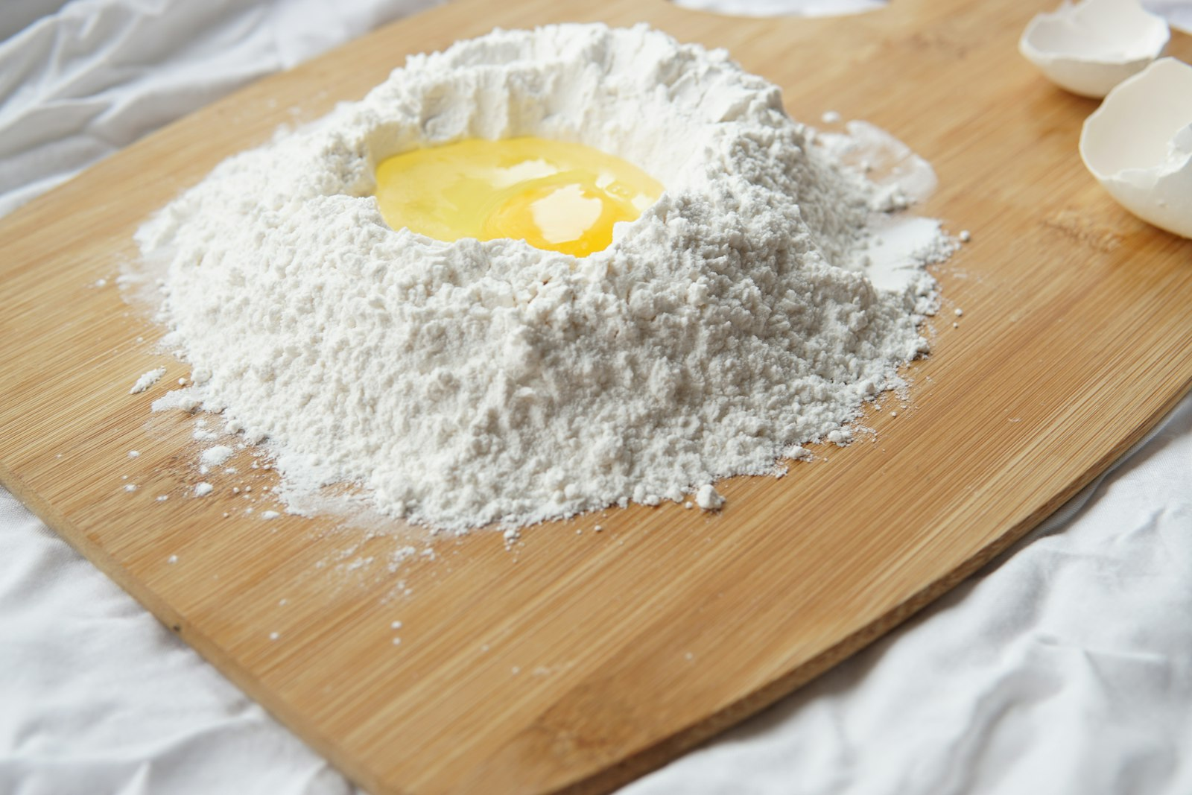
Comment fabrique-t-on un modèle ? (analogie du gâteau)
Notes:
Durée : 40s
Timing de fin de la slide : 3:30
---
Sur la slide : Titre + 3 images côte à côte : ingrédients, gâteau fini, schéma labellisé Poids/Recette/Données
---
• Gâteau fini = tu peux manger mais pas reproduire
• Poids=gâteau / Recette=processus / Données=ingrédients
---
Mots-clés : poids, recette, données, gâteau

Slide 9
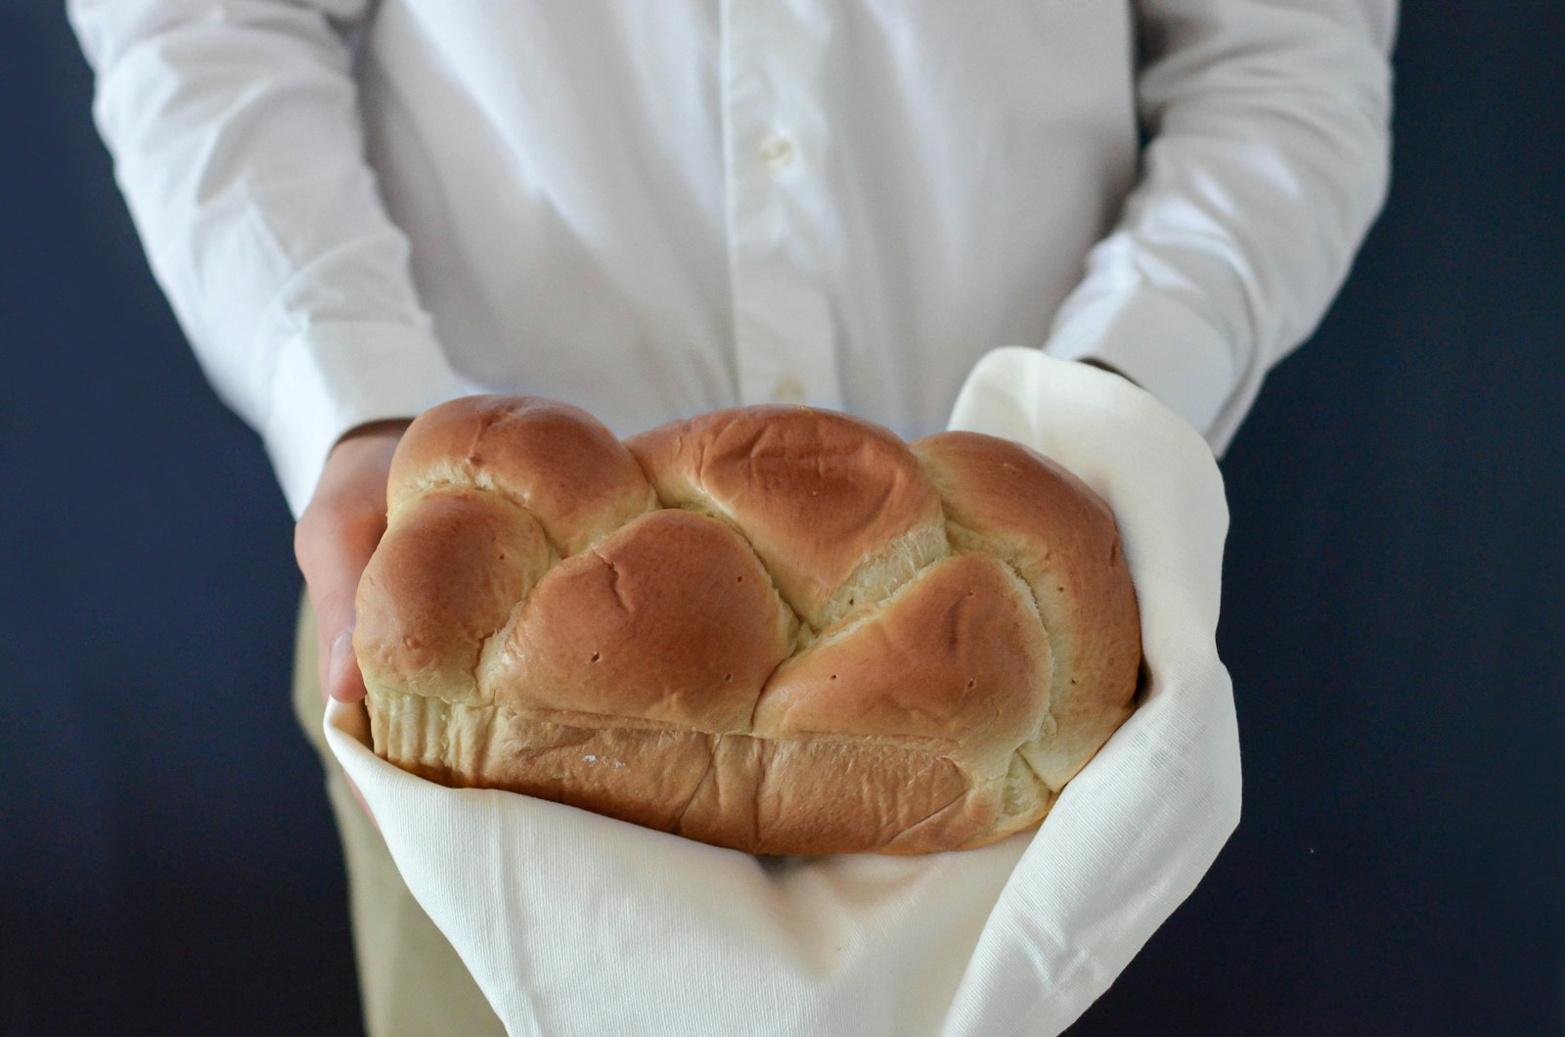
Open weight vs Open source : la distinction critique
 | Open weight | Open source
Poids | ✓ Public | ✓ Public
Recette + données | ✗ Fermé | ✓ Public
Libertés FSF | Liberté 0 seule | Libertés 0-3 ✓✓✓
« Filtre d'amour » : open weight te fait confiance au vendeur. Open source te permet d'auditer toi-même.
Notes:
Durée : 35s
Timing de fin de la slide : 4:05
---
Sur la slide : Tableau 2×3 (poids/recette+données/libertés) à gauche, photos brioche + gâteau à droite, phrase filtre d'amour en bas
---
• Open weight = confiance aveugle (gâteau emballé)
• Open source = confiance vérifiée (tout visible)
• Filtre d'amour
---
Mots-clés : open weight, open source, filtre d'amour

Slide 10
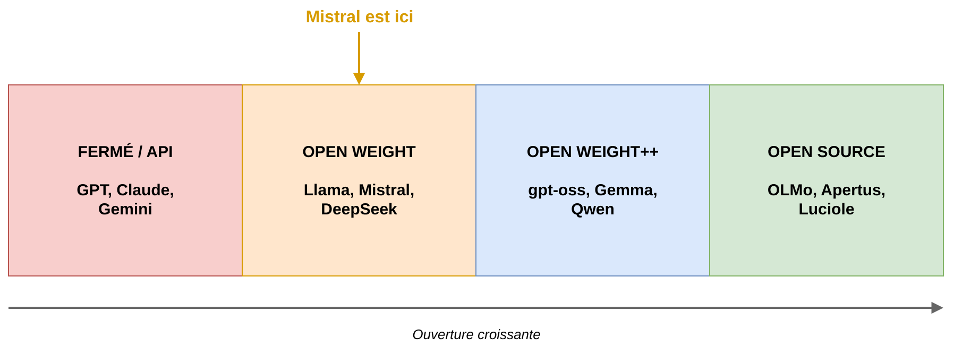
Le continuum en 4 catégories
Notes:
Durée : 40s
Timing de fin de la slide : 4:45
---
Sur la slide : Titre + schéma gradient 4 catégories pleine largeur (Mistral positionné, exemples : GPT/Claude/Gemini, Llama/Mistral/DeepSeek, gpt-oss/Gemma/Qwen, OLMo/Apertus/Luciole)
---
• 4 catégories : Fermé/API, Open weight, Open weight++, Open source
• Mistral = open weight
• 27 modèles en annexe
---
Mots-clés : continuum, 4 catégories, Mistral, gpt-oss, Apertus

Slide 11
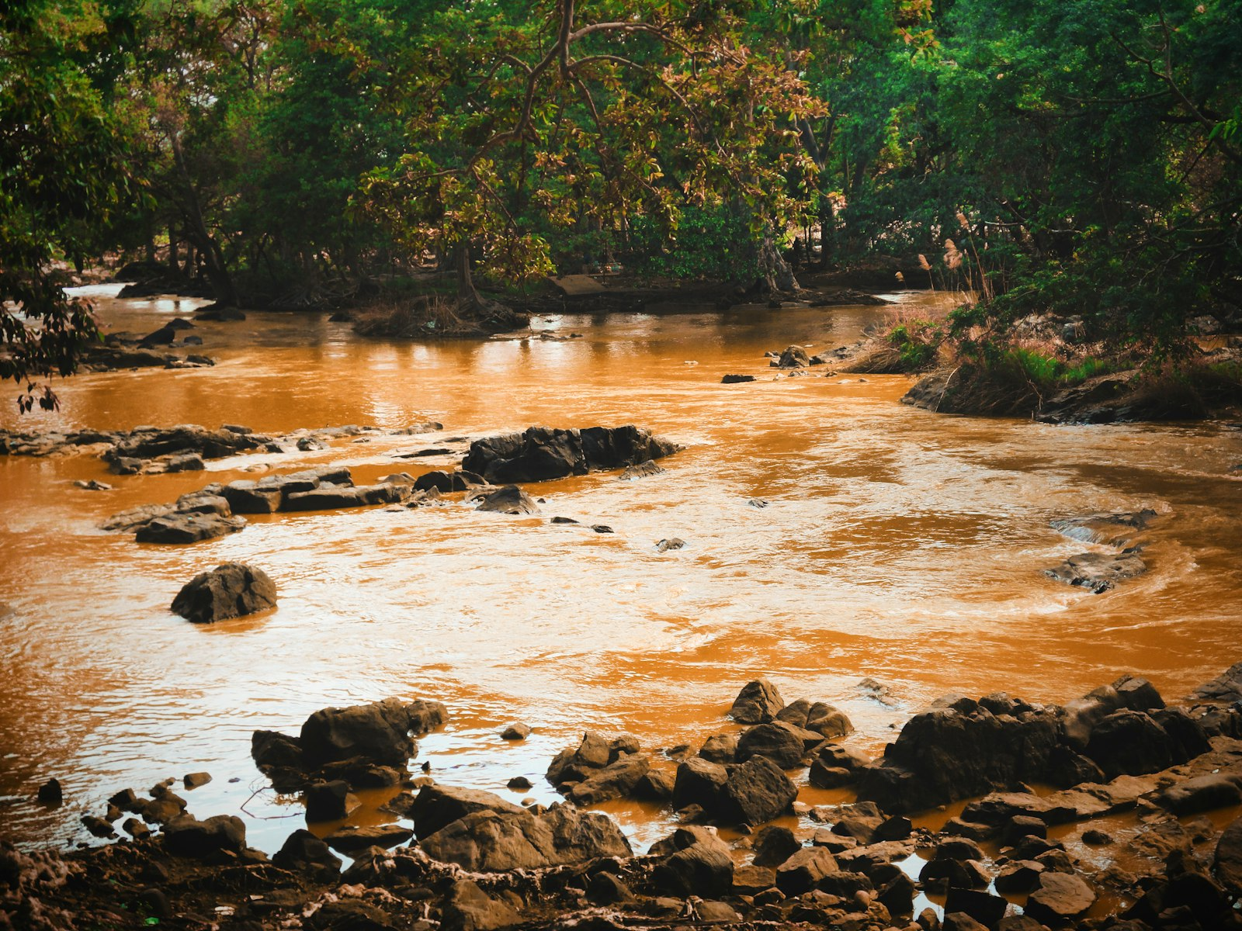

Pourquoi la distinction importe vraiment
Exemple 1 : Les données cachées
Imagine un modèle entraîné sur des données contaminées par la propagande d'un dictateur
Open weight seul : tu goûtes le gâteau, c'est bizarre, mais tu ne sais pas d'où ça vient
Open source : tu vois la recette et les ingrédients, tu repères la source contaminée
Notes:
Durée : 35s
Timing de fin de la slide : 5:20
---
Sur la slide : 4 bullets (exemple biais) à gauche, photos eau trouble + eau claire à droite
---
• Eau contaminée invisible = biais caché
• Indépendance de penser dépend de la transparence
---
Mots-clés : biais, données, eau contaminée, filtre d'amour

Slide 12
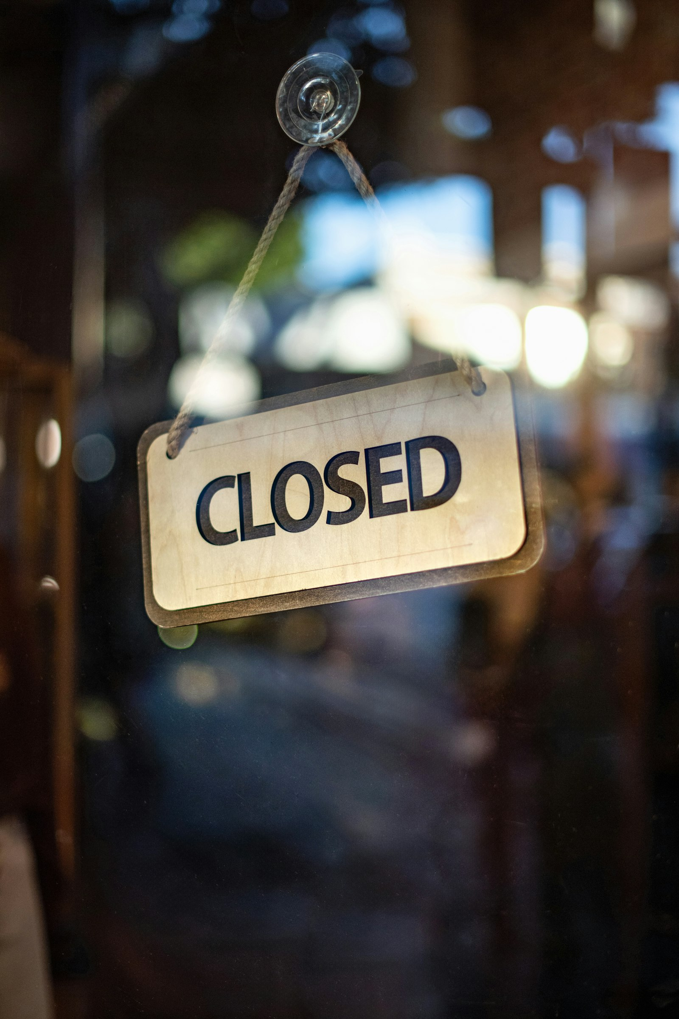
Erreurs méthodologiques révélées (cas Lucie)
OpenLLM France, janvier 2025
Lucie lancée en version inachevée, non censurée
Communauté a vu les erreurs et dénoncé
Forcé de corriger
Si Lucie était fermée : personne n'aurait jamais su
Notes:
Durée : 20s
Timing de fin de la slide : 5:40
---
Sur la slide : 5 bullets (cas Lucie) à gauche, photo panneau CLOSED à droite
---
• Cas Lucie (OpenLLM France, janvier 2025)
• Restaurant qui ferme pour refaire la cuisine
• Ouverture = correction communautaire
---
Mots-clés : Lucie, OpenLLM France, correction communautaire

Slide 13
Comment les gouvernements définissent-ils « open source » ?
L'UE a répondu avec l'AI Act.
Et la réponse n'est pas celle qu'on attendrait…
Notes:
Durée : 15s
Timing de fin de la slide : 5:55
---
Sur la slide : Titre + 2 bullets (question réglementaire, AI Act)
---
• Transition vers réglementaire (AI Act)
• Comprimée
---
Mots-clés : transition, AI Act

Slide 14
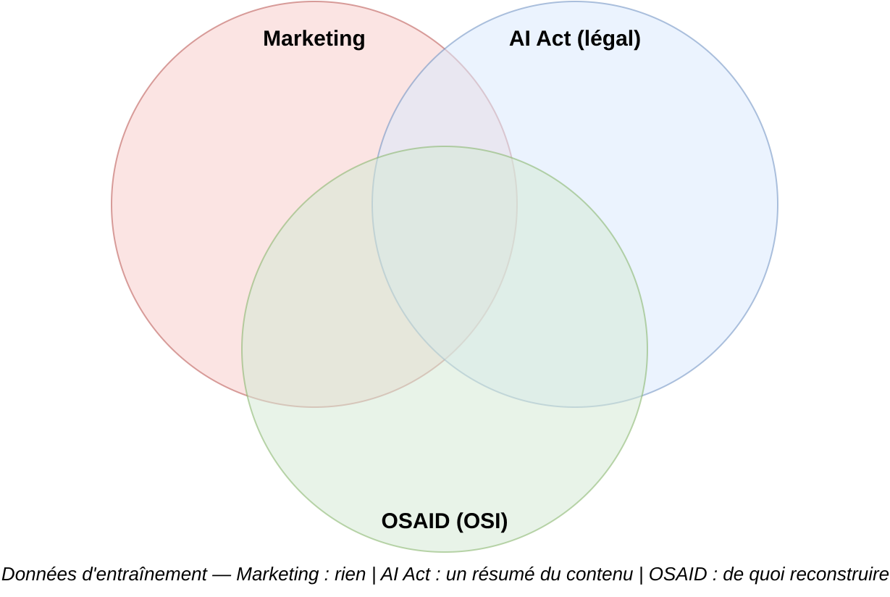
Attention : 3 définitions différentes du mot « open source »
Contexte | Définition | Exigence sur les données
Marketing | Poids publiés, transparent-ish | Rien
AI Act (légal) | Licence libre + architecture publique + non monétisé | Un résumé du contenu (art. 53(1)(d))
OSAID (OSI) | Utiliser / étudier / modifier / redistribuer | Infos suffisantes pour reconstruire
Notes:
Durée : 25s
Timing de fin de la slide : 6:20
---
Sur la slide : Tableau 3 définitions à gauche, schéma Venn à droite
---
• 3 définitions : Marketing, AI Act, OSAID
• AI Act plus LÉGER que OSAID : un résumé des données suffit, pas les données
• Aucune ne recouvre les autres
• Commenter surtout le Venn, tableau en lecture silencieuse
---
Mots-clés : 3 définitions, Venn, OSAID, résumé ≠ données

Slide 15
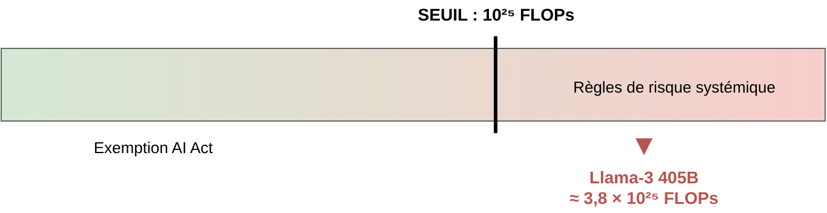
L'Union européenne exempte les modèles « open source »
Article 2(12) : exemption pour open source (risque systémique allégé)
Mais : seuil à 10²⁵ FLOPs (article 51(2))
Paradoxe : Llama-3 405B ≈ 3,8 × 10²⁵ FLOPs → au-dessus du seuil
Notes:
Durée : 40s
Timing de fin de la slide : 7:00
---
Sur la slide : 3 bullets (exemption, seuil, paradoxe Llama) en haut, schéma jauge FLOPs en dessous
---
• Exemption AI Act pour open source
• Seuil 10²⁵ FLOPs
• Llama-3 405B dépasse le seuil
---
Mots-clés : AI Act, seuil FLOPs, Llama-3

Slide 16
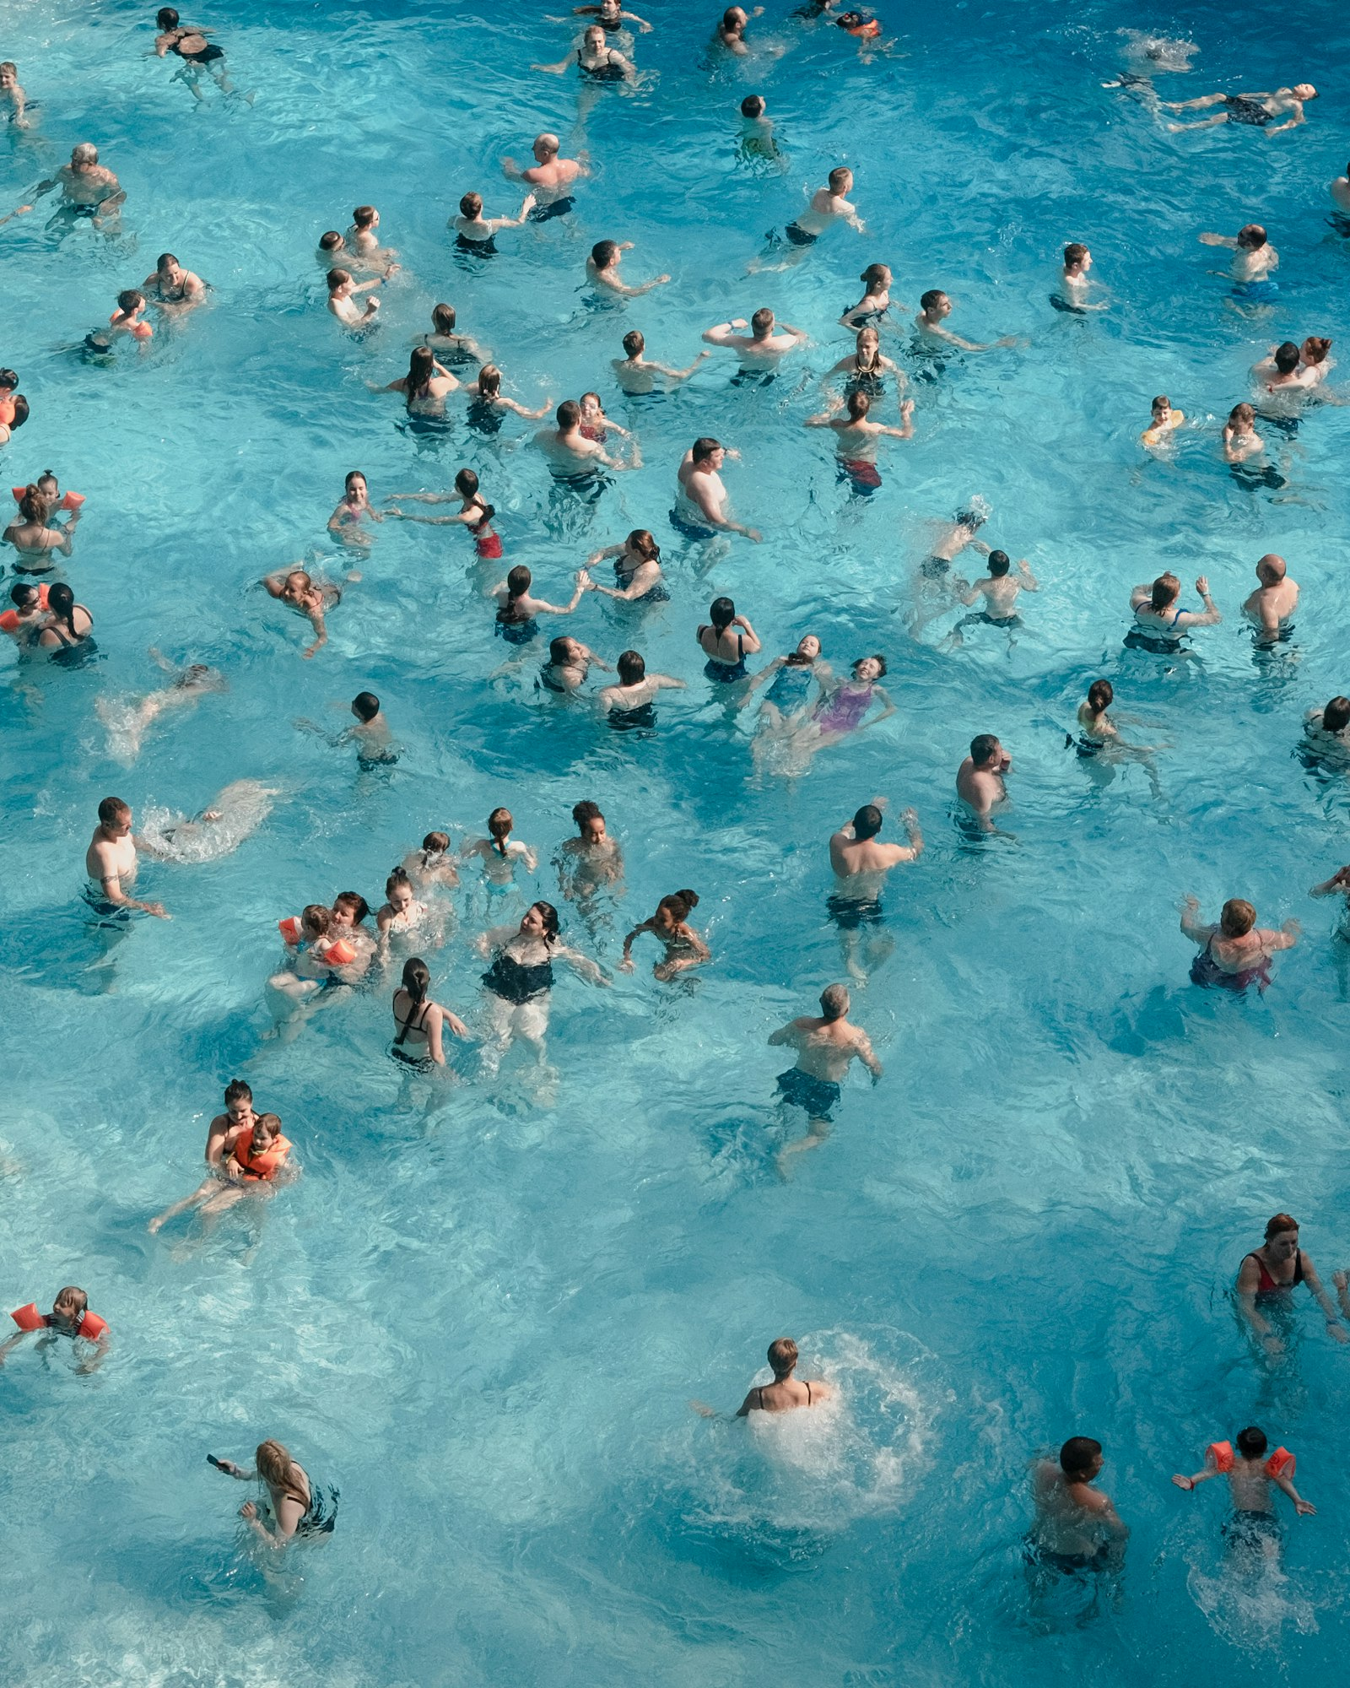
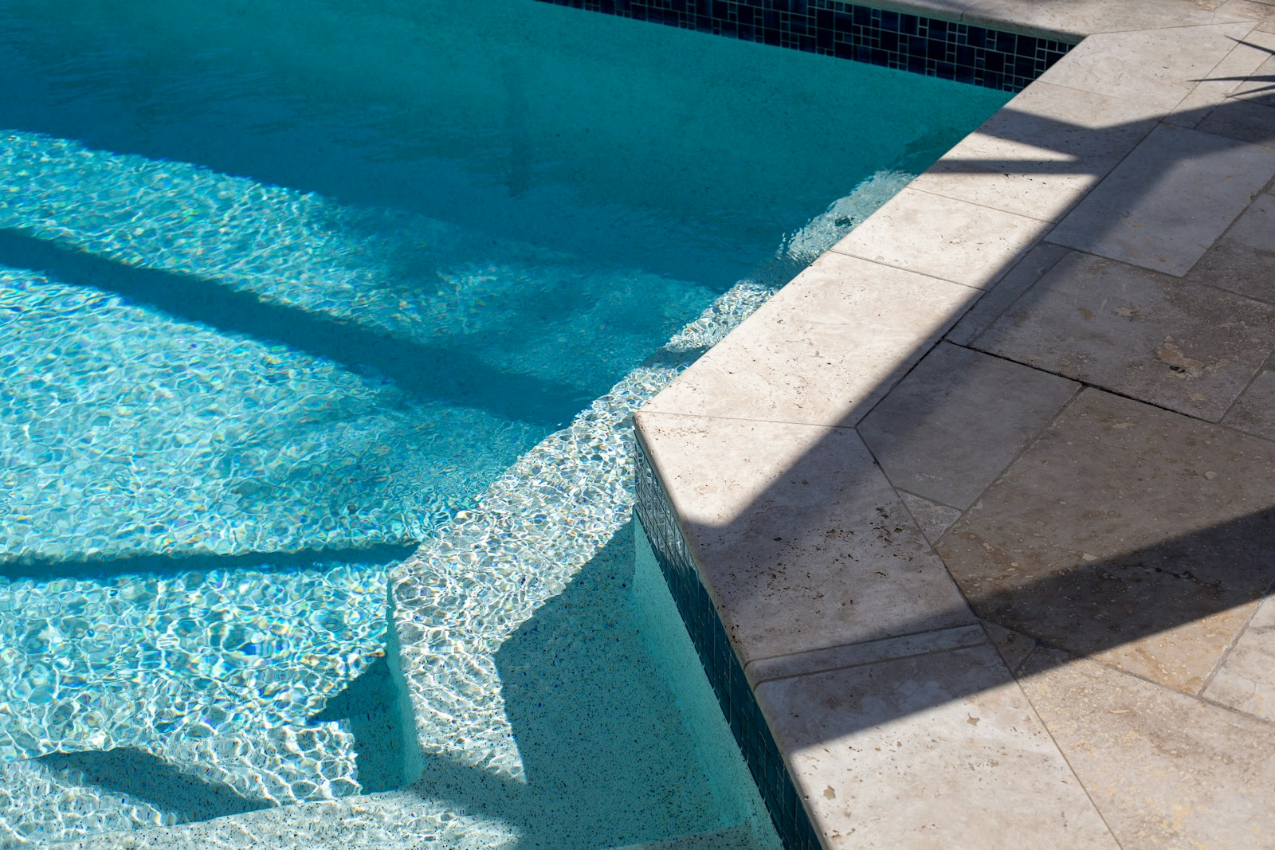
La fausse bonne idée : local = plus écolo ?
Intuition : faire tourner un modèle chez moi, c'est plus écolo qu'une API cloud
Réalité : c'est plus compliqué
Notes:
Durée : 25s
Timing de fin de la slide : 7:25
---
Sur la slide : 2 bullets (intuition/réalité) en haut, photos piscine privée + publique en dessous
---
• Analogie piscine privée vs communautaire
• Paradoxe de Jevons
---
Mots-clés : frugalité, piscine, Jevons

Slide 17
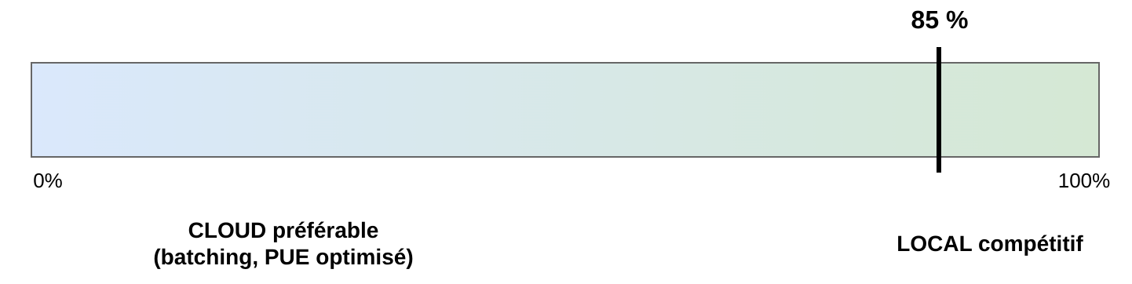
Quand est-ce que local devient compétitif ?
Notes:
Durée : 20s
Timing de fin de la slide : 7:45
---
Sur la slide : Titre + schéma jauge 85% GPU pleine largeur
---
• Seuil 85% utilisation GPU
• Vérifier les chiffres, pas supposer
---
Mots-clés : 85%, GPU, cloud, local

Slide 18
Pragmatisme
Local pas forcément mieux
API cloud pas forcément pire
L'intérêt de open weight : tu peux décider au cas par cas
Notes:
Durée : 10s
Timing de fin de la slide : 7:55
---
Sur la slide : Titre « Pragmatisme » + 3 bullets
---
• Quasi fusionnée avec S17, enchaîner sans pause
• Local pas forcément mieux, cloud pas forcément pire
---
Mots-clés : pragmatisme, fusion S17

Slide 19
Ollama : comment ça fonctionne ?
Plateforme MIT (code ouvert)
Catalogue exclusivement open weight + open source (zéro fermé/API)
3 modes : Local (CLI gratuit) / API (gratuit, limité) / Cloud Pro (20$/mois)
Exemples : Llama, OLMo, Gemma, Llama Vision
[ image manquante : slide19_ollama_screenshot.png ]
Notes:
Durée : 20s
Timing de fin de la slide : 8:15
---
Sur la slide : 4 bullets (plateforme, catalogue, modes, exemples) à gauche, capture d'écran (ou placeholder) à droite
---
• Monétisation = infrastructure cloud, pas les modèles
• CAPTURE D'ÉCRAN MANQUANTE à insérer
---
Mots-clés : Ollama, MIT, catalogue

Slide 20
Mistral est-il vraiment open source ?
Non. Mistral est open weight.
Pour être open source, il faudrait aussi publier les données et la recette d'entraînement.
« Open source » n'est pas une case qu'on coche : c'est un continuum, et c'est un choix.
Notes:
Durée : 20s
Timing de fin de la slide : 8:35
---
Sur la slide : 3 bullets (réponse + implication) en haut, schéma continuum (réutilisé) en dessous
---
• Réponse directe : Mistral = open weight, pas open source
• Aller vite, le twist S21 porte l'impact
---
Mots-clés : conclusion, open weight, continuum

Slide 21
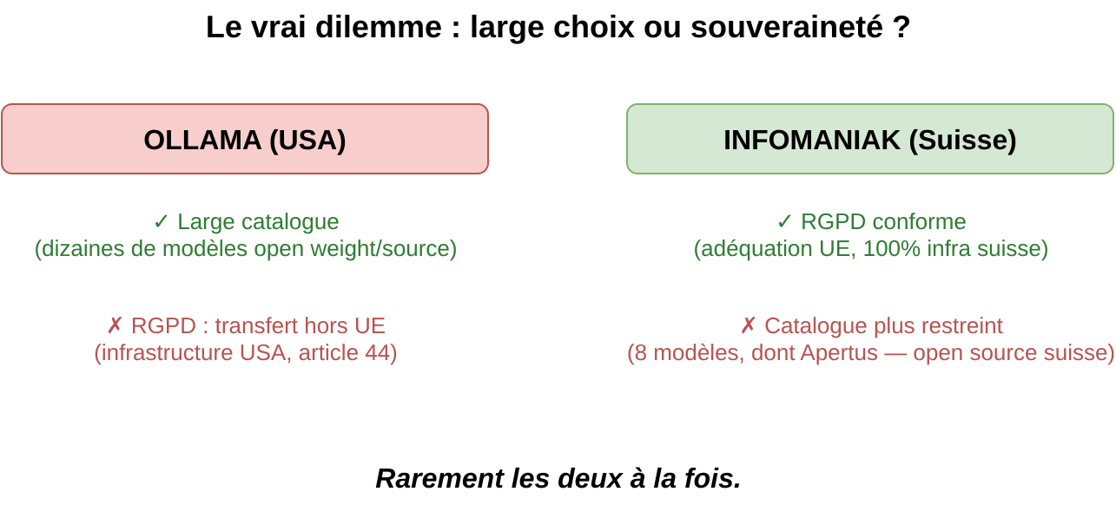
Mais attends…
Notes:
Durée : 40s
Timing de fin de la slide : 9:15
---
Sur la slide : Titre « Mais attends… » + schéma 2 colonnes (Ollama USA vs Infomaniak Suisse) pleine largeur
---
• Ollama Cloud = infra USA, transfert hors UE (RGPD art. 44)
• Infomaniak (Suisse) = RGPD ok mais catalogue restreint (8 modèles, dont Apertus)
• Large choix OU souveraineté, rarement les deux
• TON : léger, ironique — « Eh merde… »
• Ne pas précipiter, slide dense
---
Mots-clés : twist, RGPD, Infomaniak, dilemme

Slide 22
Questions ?
Notes:
Durée : 15s
Timing de fin de la slide : 9:30
---
Sur la slide : Titre « Questions ? » seul
---
• Fin de présentation
---
Mots-clés : questions, fin

